Slide 1
Medicinski i socijalni model obrazovanja „drugačije“dece
Prof. dr Otilia Velišek-Braško
Novi Sad, 2021.

Slide 2
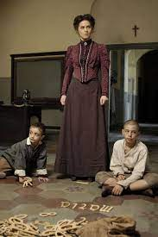
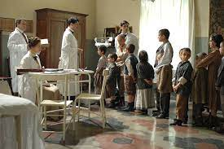
Još je Maria Montessori rekla
„Pedagogija ne sme da zaboravi decu sa smetnjama u razvoju i invaliditetom!”
Deca sa smetnjama u razvoju I invaliditetom nisu samo u domenu medicine.
https://porodicnicentar.com/najosnovnije-o-montesori-metodi/

Slide 3

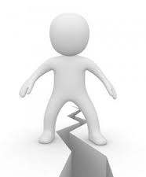
Dva modela pristupa
Razlikuju se dva modela shvatanja obrazovanja dece iz osetljivih grupa, a posebno dece sa smetnjama u razvoju invaliditetom.
Jedan je medicinski model, a drugi je socijalni model.
U okviru modela uočljiva je razlika u pristupu deci sa smetnjama u razvoju, u shvatanju specifičnog procesa obrazovanja i vaspitanja, u tumačenju društvenog konteksta i upotrebi (ne)diskriminatorskog jezika.

Slide 4
Medicinski model
Ovaj model shvatanja ometenosti doživljava se kao apsolutna tragedija, koja osobu i njenu porodicu ograničava u društvenom životu.
Kod tog modela dijagnoza je ta od koje se polazi.

Slide 5
Socijalni model
Holistički pristup u obrazovanju je odlika nove naučne paradigme na kojoj se temelji inkluzivno obrazovanje.
Razvoj obrazovanja je usmeren na otklanjanje ili smanjivanje prepreka u procesu učenja.

Slide 6

Zašto socijalni model?
Vaspitni obrazovni sistem i vaspitanje i obrazovanje koje doprinosi celokupnom razvoju svakog deteta, pripremajući ih za stvaran život u svom prirodnom okruženju, najbolji je način borbe protiv diskriminacije i nasilja u cilju zaštite ljudskih prava deteta.
Socijalni modle podrazumeva razvoj tolerantnog društva, prihvatajuće zajednice.
Inkluzivno obrazovanje sa temelji na socijalnom modelu pristupa.

Slide 7
Promislite
Dati su primeri opisa deteta po medicinskom i socijalnom modelu.
Šta možete uočiti iz dva opisa?
Kakav je jezik korišćen?
Šta se saznali o detetu?
Koji je vama kao vaspitačima informativniji? I zašto?

Slide 8
Primer opisa deteta po medicinskom modelu (deo)
Dete je pacijent u našoj ustanovi od 2015. godine zbog usporenog psihomotornog razvoja. Završilo je prvi razred redovne osnovne škole. Po rečima roditelja, uključivanje u redovno obrazovanje je pokazalo pozitivne efekte u svim domenima razvoja.
Psihološki nalaz: Obavljeno je psihološko testiranje Brunet–Lezine razvojnom skalom na kojoj u uzrastu od 8 g., 3 m. i 19 d. postignuće odgovara uzrastu od 4 g., 1 m., 21 d. IR = 50. Rezultat na testu je na granici umerene i lake mentalne ometenosti. Zaostajanje u razvoju je najviše izraženo na planu ekspresivnog govora i fine praksije. Utisak je da su realne sposobnosti deteta nešto više nego one pokazane u test-situaciji.
…

Slide 9
Primer opisa deteta po socijalnom modelu (deo)
Devojčica ima osam i po godina i pohađa drugi razred redovne osnovne škole. Živi sa roditeljima i mlađim bratom…Voli da bude uključena u porodični život, traži da posećuje prijatelje i rodbinu i voli da u kuću dolaze gosti…Ulicom se kreće uz pratnju odraslih…Po rečima učiteljice, uključuje se u sve aktivnosti, poštuje sva školska pravila, i to čini bolje no mnogi vršnjaci…Pojedina deca iz odeljenja je pozivaju na rođendane, na koje ide i učestvuje u igrama. Za predmete srpski jezik i matematika potrebno veće prilagođavanje sadržaja i načina podučavanja. Prepoznaje i imenuje nekoliko slova. Na časovima sluša kada učiteljica čita priče. Broji do 10, zna da prepiše brojeve do 9, a sama piše 1, 2 i 3. .. Najviše voli da crta kuću i porodicu i omiljene junake iz crtanog filma... Kod kuće takođe veoma voli da boji, crta i piše slova. Voli da gleda crtane fi lmove i da se uključuje u svakodnevne kućne poslove, na primer čišćenje ili kuvanje.

Slide 10
Zaključak
Dečja prava i pravo na obrazovanje u osnovnim odredbama novog Zakona o osnovama sistema obrazovanja i vaspitanja, u opštim principima sistema obrazovanja i vaspitanja, ističu se kao izuzetno važna jer sistem obrazovanja i vaspitanja za svu decu mora da obezbedi jednako pravo i dostupnost obrazovanja i vaspitanja bez diskriminacije i izdvajanja po osnovu pola, socijalne, kulturne, etničke, religijske ili druge pripadnosti, mestu boravka, odnosno prebivališta, materijalnog ili zdravstvenog stanja, teškoća i smetnji u razvoju i invaliditeta, kao i po drugim osnovama.
Prema tome, svako lice ima pravo na obrazovanje i vaspitanje.

Slide 11
Literatura
Inkluzivan pedagogija, 2015:108-114
Uvod u inkluziju, 2020:75-76

Slide 12
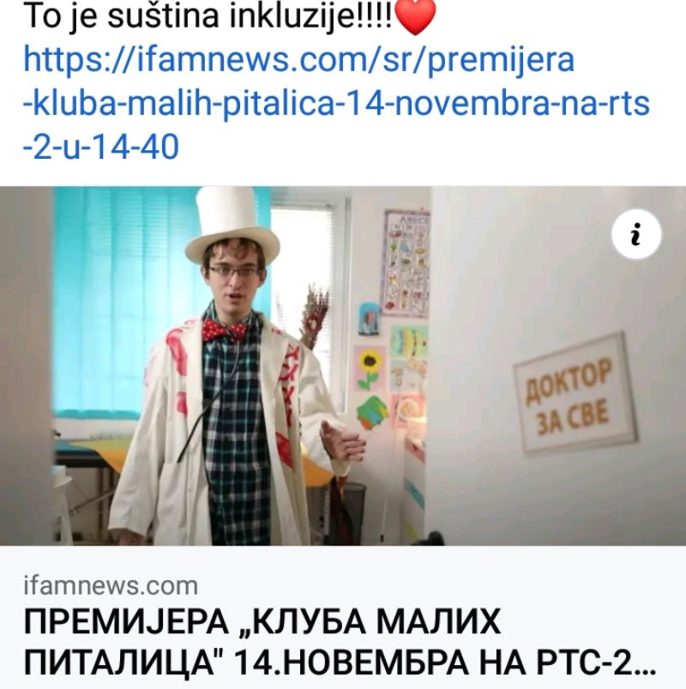
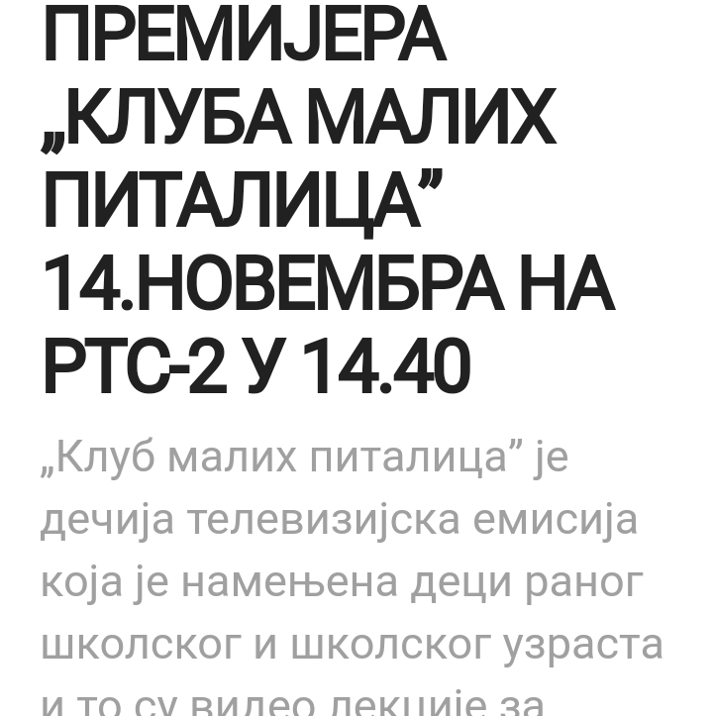
Preporuka
Pogledajte novu emisiju na RTS 2

Slide 13
Hvala na pažnji!

